Slide 1
Sistema de Monitoramento e Análise de Rendimento em Painéis Solares​
Eric Guimarães Barbosa​
Victor Andrade Perone
2017

Slide 2
Objetivos:
Verificar a eficiência individual em um conjunto de painéis solares;​
Realizar comparações de eficiência energética entre os painéis do grupo, identificar possíveis falha.
Alterar o mínimo possível a instalação existente, criando um produto adaptado à instalação.

Slide 3
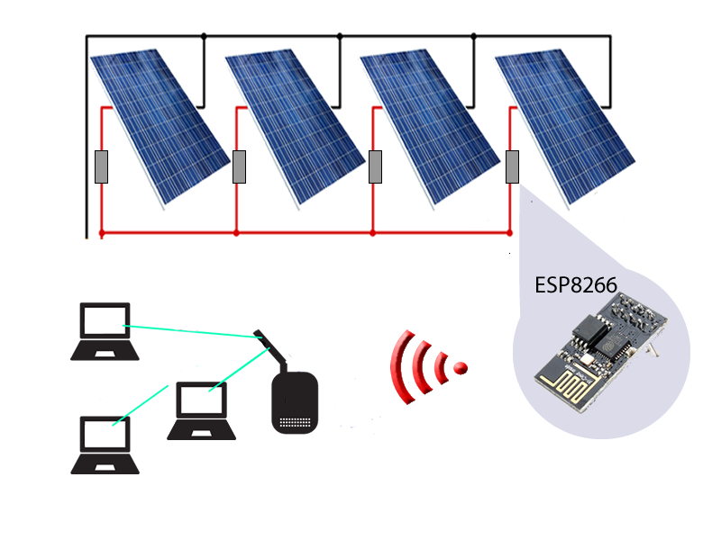
Figura 1 – Diagrama em blocos

Slide 4
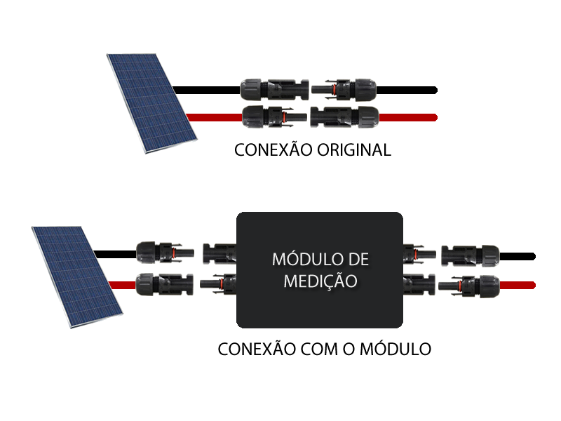
Figura 2 – “Modificação” do sistema

Slide 5
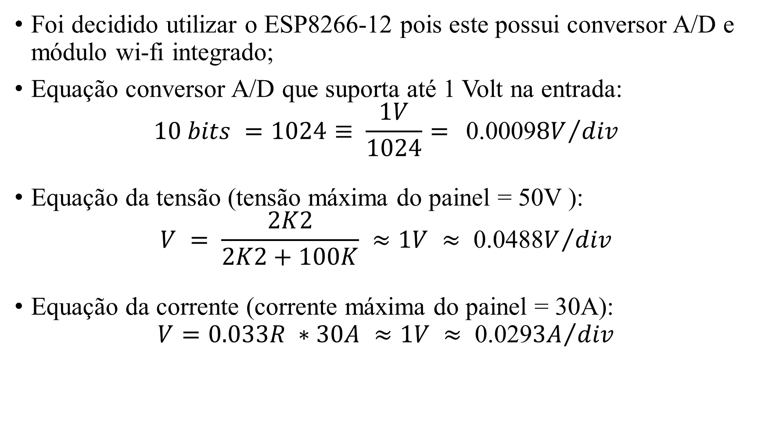
Decisões:
Foi decidido utilizar o ESP8266-12 pois este possui conversor A/D e módulo wi-fi integrado;
Equação conversor A/D que suporta até 1 Volt na entrada:
$$10 bits =1024≡ \frac{1V}{1024}= {\text{0.0009}8V}/{div}$$
Equação da tensão (tensão máxima do painel = 50V ):
$$V = \frac{2K2}{2K2+100K} ≈1V ≈ {\text{0.0488}V}/{div}$$
Equação da corrente (corrente máxima do painel = 30A):
$$V=0.033R ∗30A ≈1V ≈ {\text{0.029}3A}/{div}$$

Slide 6
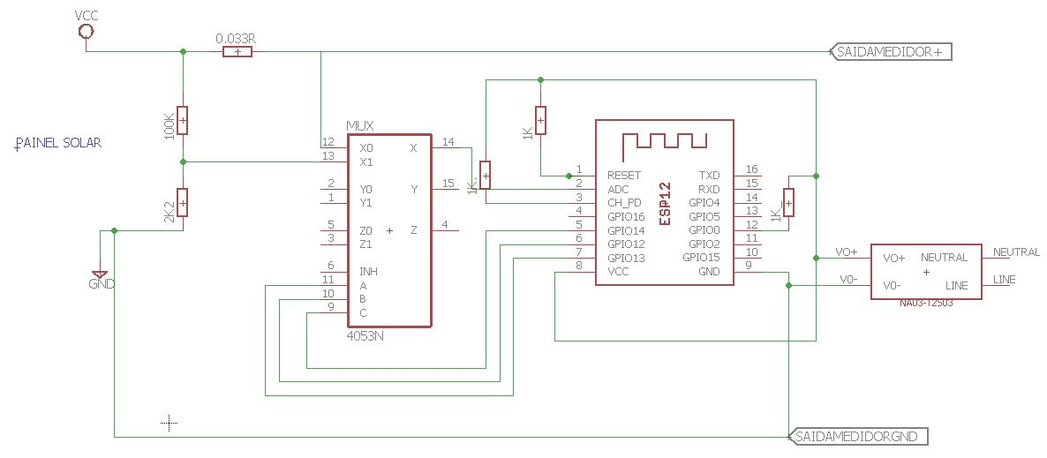

Slide 7
Principais funções do módulo medidor
ObtemMedicao: ​
Corrente
Tensão
EnviaDados:
EnviaMedicao
RecebeHora:
TempoEntreMedicoes

Slide 8

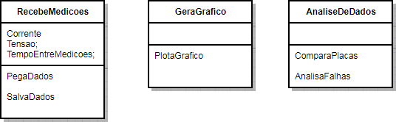
Principais classes do programa:

Slide 9
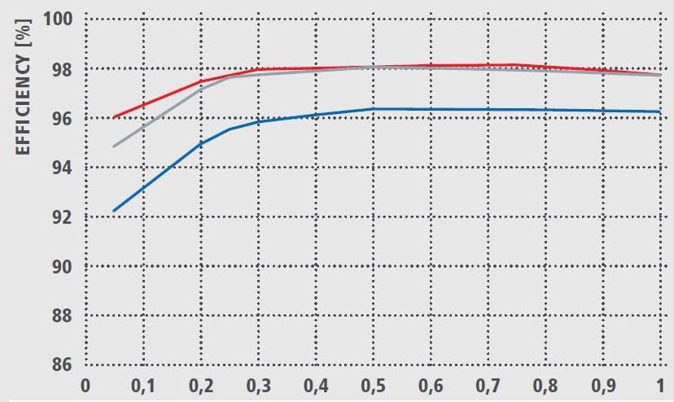
Gráficos:

Slide 10
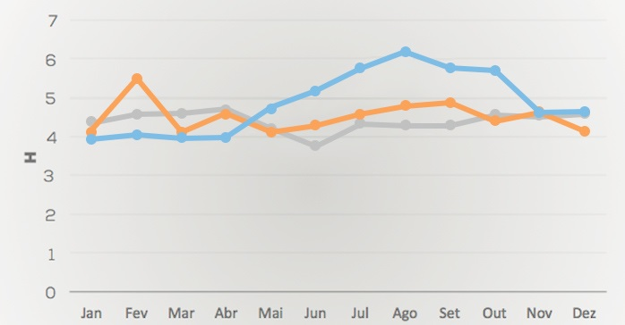

Slide 11
